Slide 1
Terapie
PhDr. Lenka Gajzlerová
jaro 2012

Slide 2
Terapie
způsoby odborného a cíleného jednání člověka s člověkem
směřují od odstranění či zmírnění nežádoucích potíží, nebo odstranění jejich příčin, k jisté prospěšné změně (O. Müller, 2007)
uplatnění terapeutických postupů, cvičení a programů
  na zlepšení narušených funkcí
  na zprostředkování potřebných zkušeností a zážitků,
  na vytváření prostoru pro formování, dozrávání a pozitivní změnu

Slide 3
Terapie
v určitém prostředí (stacionář, ambulance, …)
v určitém čase (pravidelně, krátkodobě, dlouhodobě,….)
určitou organizační formu (individuální, skupinová, rodinná, párová, …)
odpovídají určité orientaci terapeuta (přístup, metody práce)
závisí na
  věku, příčinách, symptomech klienta
  dítě x dospělý; příčinná x symptomatická
zaměření – somatické, psychické
cíl léčebný, preventivní, rehabilitační

Slide 4
Terapie ve speciální pedagogice
vychází z psychoterapie
odborná, záměrná a cílevědomá aplikace psychologických prostředků použitá za účelem pomoci lidem změnit jejich chování, myšlení, emoce či osobnostní struktury společensky i individuálně přijatelným směrem
O. Müller

Slide 5
Základní skupiny speciálně pedagogických terapií
Terapie hrou
Činnostní a pracovní terapie
Psychomotorické terapie
Expresivní terapie (arteterapie)
Terapie s účastí zvířete (zooterapie, animoterapie)

Slide 6
Další terapeutické přístupy
Rodinná terapie
Terapeutická komunita
Skupinová rozhovorová cvičení
Skupiny setkání
apod.

Slide 7
Typy terapií
Arteterapie
Psychomotorika
Dramaterapie
Herní terapie
Činnostní terapie
Rodinná terapie
Teatroterapie
Poetoterapie
Muzikoterapie
Taneční terapie
Bazální stimulace
Vojtova metodika reflexní lokomoce
Petöho metoda
Bobathova metoda
Neuromotorická terapie prof. Castillo Moralese
Ergoterapie
Zooterapie (anomaterapie)
  Hipoterapie
  Canisterapie

Slide 8
Typy terapií
Poetoterapie
  užší smysl – působení prostřednictvím poezie
  vztah k bibilioterapii, arteterapeutickým disciplínám
Teatroterapie
  využití uměleckých postupů směřující k divadelnímu tvaru, představení a interpretaci před diváky
Taneční terapie
  Terapeutické využití pohybu k dosažení emoční a fyzické integrace jedince
Psychomotorika
  výchova pohybem; souhrnný pojem koncept podpory vývoje na základě psychomotorických cvičení
Bazální stimulace
  elementární základní nabídka podnětů všude tam, kde se těžce postižený člověk není schopen se sám postarat o dostatečný přísun potřebných podnětů (hlavně u MP, VV)

Slide 9
Ergoterapie
je lékařem předepsaná léčebná činnost ,
pro tělesně duševně nebo smyslově postižené osoby,
  aktivní pomoc lidem každého věku, postižení
vede ergoterapeut
využití práce nebo různých jiných činností přiměřeným způsobem podle onemocnění a stavu pacienta nebo rehabilitanta.
pomáhá k obnově postižených funkcí
nacvičuje s klienty soběstačnost v nemocničním, ústavním, ambulantním i domácím prostředí.
zacvičuje pro práci s klientem i rodinné příslušníky.

Slide 10
Ergoterapie
Cíl
je dosažení maximální možné samostatnosti klienta, jeho způsobilosti k jednání a udržení nebo pokud možno zvýšení kvality jeho života.
Hlavní oblasti
kondiční ergoterapie
cílená na postiženou oblast
zaměřená na pracovní začlenění
zaměřená na výchovu k soběstačnosti

Slide 11
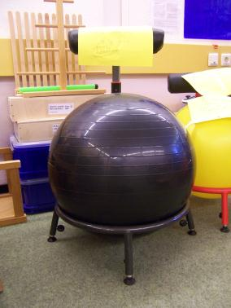
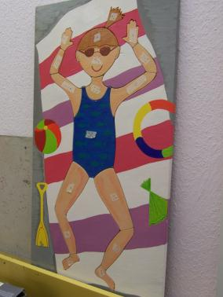
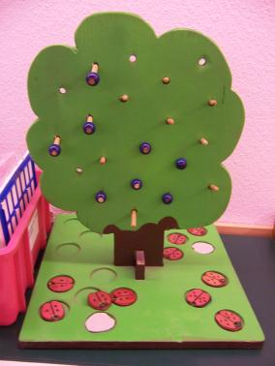
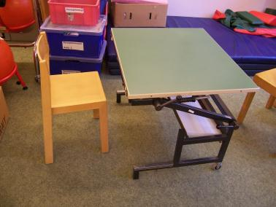

Slide 12
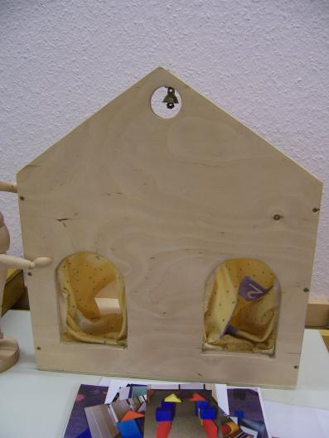
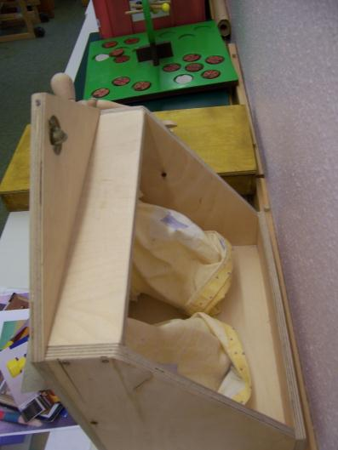

Slide 13
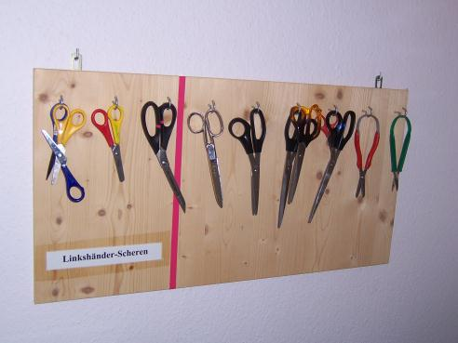
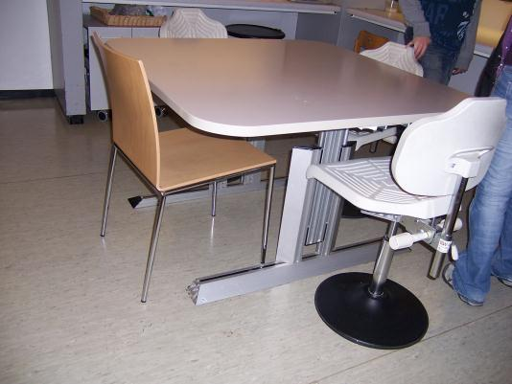
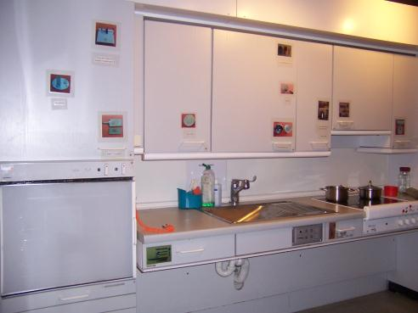
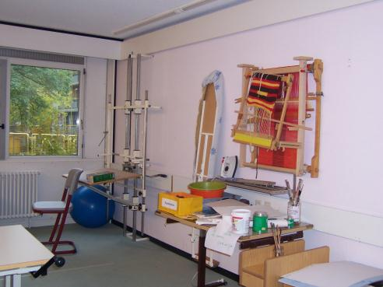

Slide 14
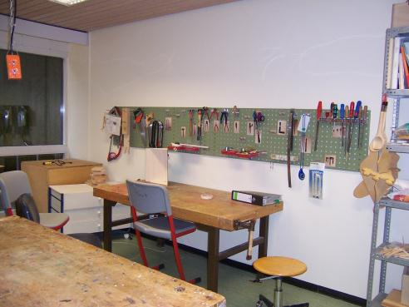
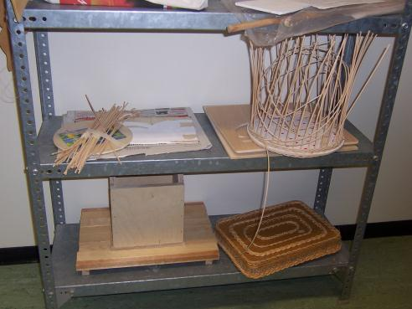
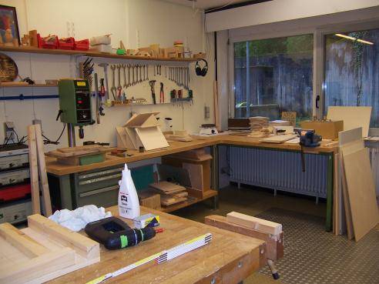
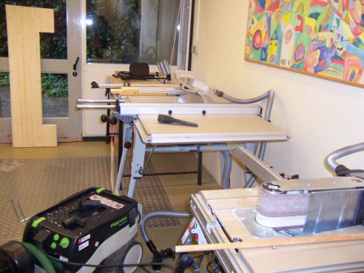

Slide 15
Dramaterapie
využití skupinové dynamiky divadelních a dramatických prostředků k dosažení stavu symptomatické úlevy
pomáhá porozumět a zmírnit soc. a psychologické problémy mentálního onemocnění i postižení
stává se nástrojem zjednodušeného symbolického vyjadřování, díky němuž poznává jedinec sám sebe a to prostřednictvím tvořivosti zahrnující verbální i nonverbální složku komunikace
(Valenta, 2001, s. 91)

Slide 16
Dramaterapie
Hlavní cíle
redukce tenze,
rozvoj empatie, fantazie, kreativity,
odblokování komunikačního kanálu,
rozvoj představivosti a koncentrace integrace osobnosti,
rozvoj sebedůvěry, sebeúcty,
vytváření pocitu zodpovědnosti
základním prostředkem dramaterapie je improvizace

Slide 17
Vojtova metodika reflexní lokomoce
jednou z nejrozšířenějších metod při rozvoji hybnosti v dětském věku.
zakladatelem je prof. MUDr. Václav Vojta
základem této metody jsou dva pohybové prvky
  reflexní plazení a reflexní otáčení.
cíl
  vývoj napřimování až po dosažení bipedální chůze dítěte.
určitý podnět vyvolává řadu reakcí, které jsou základem pro vývoj napřimování.
využívá uvolnění spasticity či utlumení mimovolních pohybů v časovém úseku po ukončení fyzioterapeutického cvičení
vhodná pro všechny osobo, nezáleží na mentální úrovni. Pro dospělé i seniory.

Slide 18
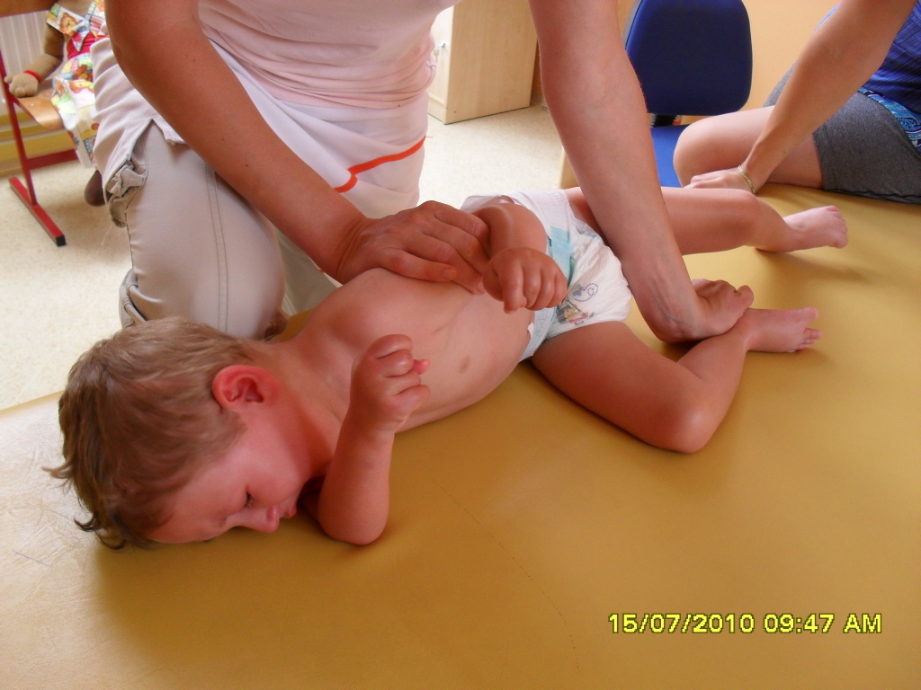
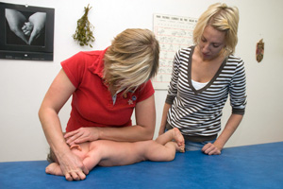
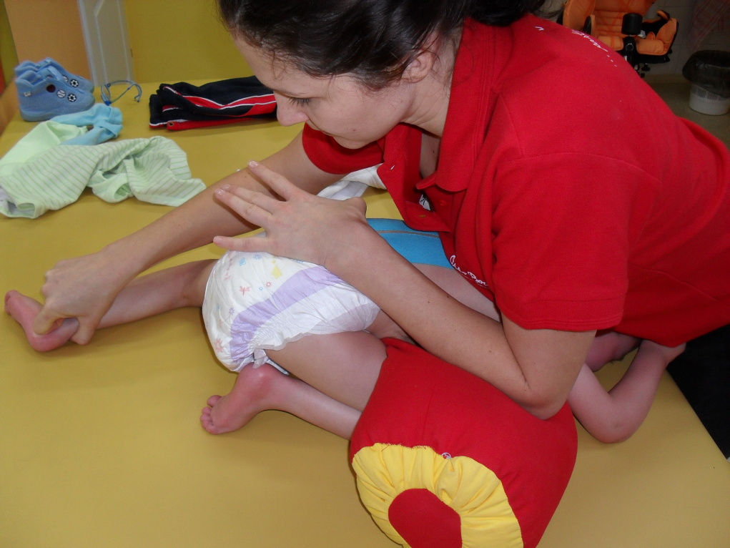
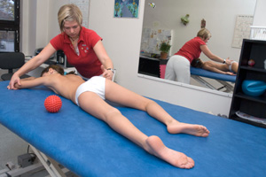

Slide 19
Petöho metoda
zaměřena na komplexnost a cílenou aktivizaci a důsledné zaměření aktivit k činnostem spojeným s režimem dne.
rakousko-maďarský lékař prof. Dr. Andras Petö.
Při terapii se využívají jednoduché pomůcky
  židle, lavice, stoličky, kroužky, kolejnice aj.
S dětmi pracují terapeuti (konduktoři).

Slide 20
Bobathova metoda
MUDr. Karel Bobath a jeho žena Berta
  český dětský neurolog
  rehabilitační pracovnicí
obsahuje prvky fyzioterapie, ergoterapie, logopedie
Využívá spolupráce rodičů, ale hlavně dítěte.
tři hlavní cíle:
  1. Normalizovat svalový tonus dítěte s MO
  2. Inhibovat primitivní reflexní vzory, které se projevují v hybnosti dítěte
  3. Připravit další krok k normálnímu motorickému vývoji.
Vhodné pro osoby bez mentálního postižení, musí rozumět povelům.

Slide 21
http://stepanvanek.webnode.cz/rehabilitace/

Slide 22
Neuromotorická terapie prof. Castillo Moralese
specializovanou reflexní metodikou pro orofaciální oblast
zaměřuje se na činnost obličejových svalů, polykání a řečový projev.
Využívá tah, tlak a vibraci v obličejové a orofaciální oblasti
zintenzivňuje již stávající metody v této oblasti.
doménou práce
  především rehabilitace obrn faciálního nervu, která využívá diagnostiku mimických svalů dle svalového testu (Obrda, Karpíšek 1971, Janda 1974, 1988) a stimulační metody k obnově hybnosti.

Slide 23
Muzikoterapie
léčení nebo pomoc člověku hudbou
hlavní účinek hudby
  přímo ovlivňuje emocionálně aktivizující struktury lokalizované sluchovým nervem v limbickém systému a v retikulární formaci.
  hudba může potlačit aktivitu určitých struktur působících bolest přímo v mozkovém kmeni.
poslech hudby vyvolává v člověku určité psychické i somatické procesy.

Slide 24
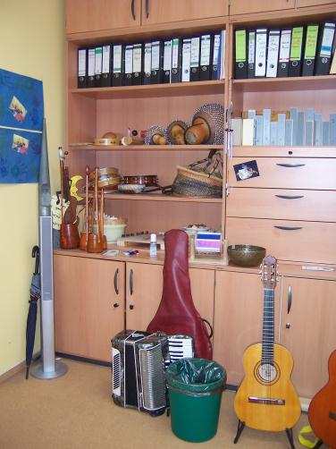
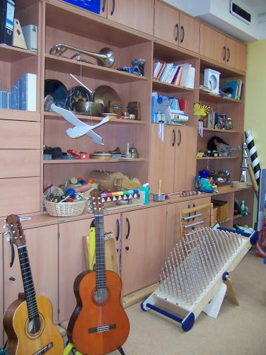
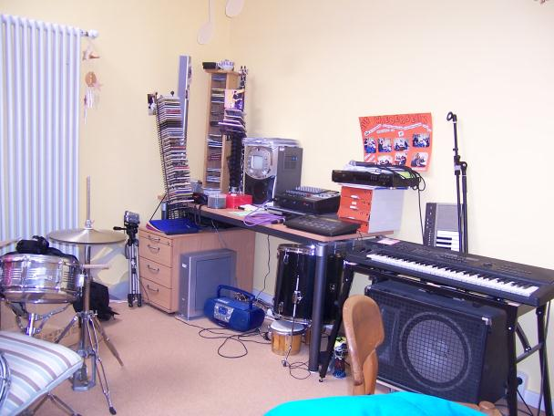
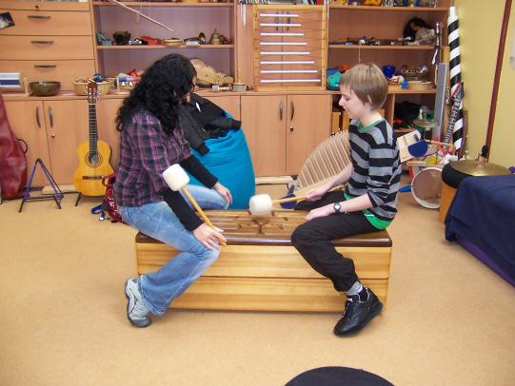

Slide 25
Arteterapie
širší smysl - léčba uměním za využití hudby, poezie, prózy, divadla, tance, výtvarného uměn
užší smysl – léčba výtvarným uměním
léčebný postup, který využívá výtvarného projevu jako hlavního prostředku poznání a ovlivnění lidské psychiky a mezilidských vztahů.
výtvarných prostředků
  např. kresba, malba, ale také výtvarná práce s jinými materiály, zejména pak s keramickou hlínou, dřevo, kámen, kov, případně plasty atd.
vhodná především pro práci dětí trpících MO
  uvolňování spasticity, procvičování jemné motoriky

Slide 26
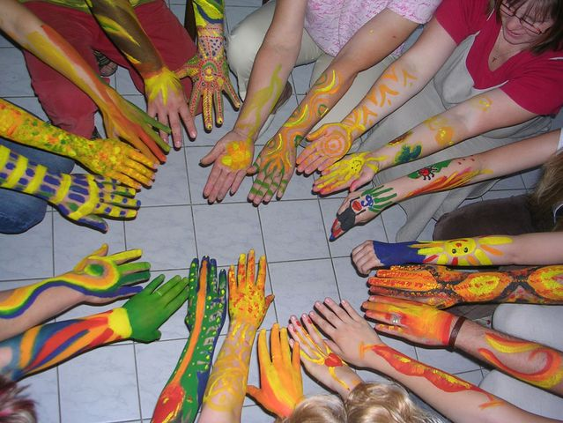
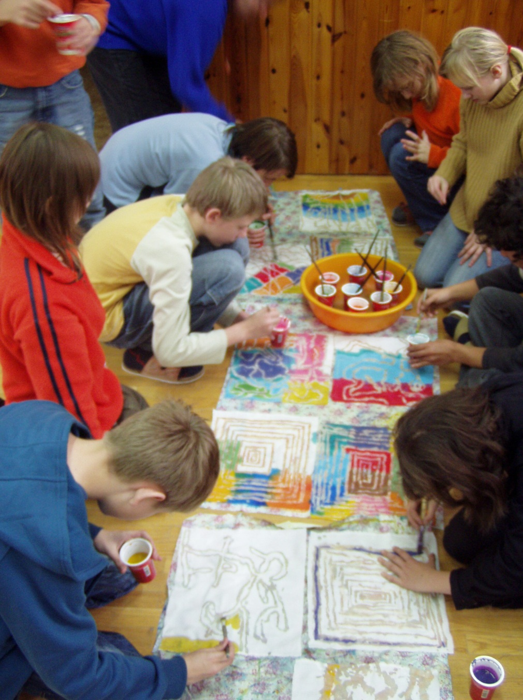
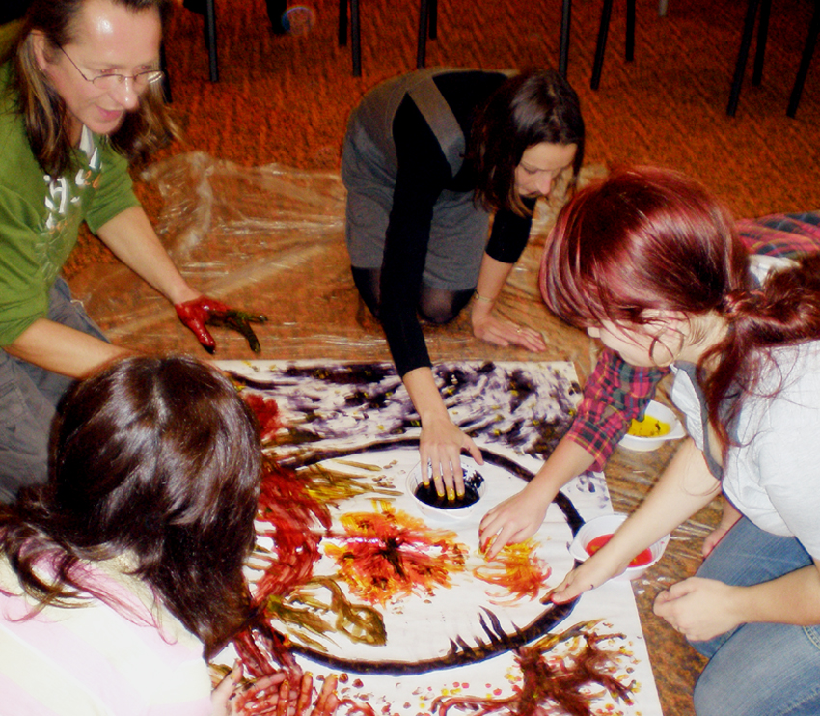
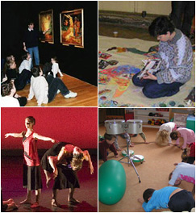

Slide 27
Hipoterapie
speciální forma léčebné rehabilitace
využívány podněty z koňského hřbetu, jež se přenáší na jezdce
kůň slouží jako terapeutický prostředek díky trojrozměrnému pohybu svého těla
  při něm dochází k neustálému střídání napětí a uvolňování těla pacienta, který je tak nucen se neustále přizpůsobovat pohybové sinusoidě koňského hřbetu a to i při své naprosté pasivitě.
  klient se přizpůsobuje rytmu koně a vyhledává těžiště.

Slide 28
Hipoterapie
Typy
  hiporehabilitace
  léčebně pedagogicko-psychologické ježdění
indikována u jedinců
  s roztroušenou sklerózou
  s MO
  se svalovou atrofií a dystrofií
  se stavy po úrazech (poranění páteře, míchy, zlomeniny)
  s vadným držením těla, skoliózou
  s amputacemi
  s mentálním postižením
  s kardiovaskulárním a plicním onemocněním
  s poruchami řeči
  s Parkinsonovým syndromem, LMD

Slide 29
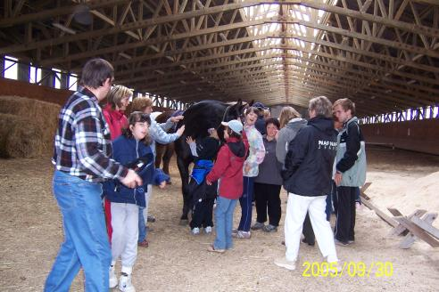
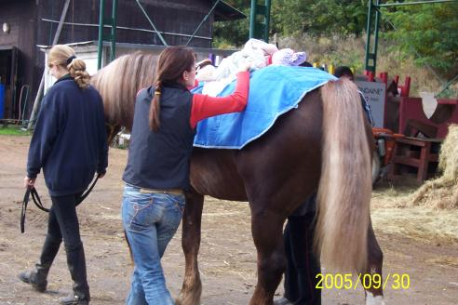
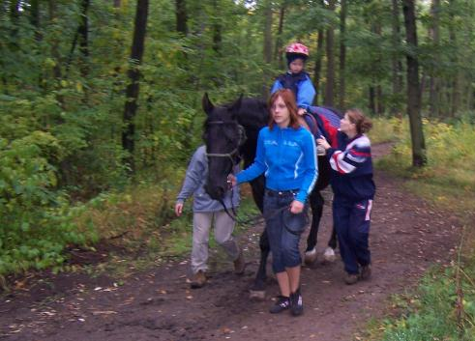
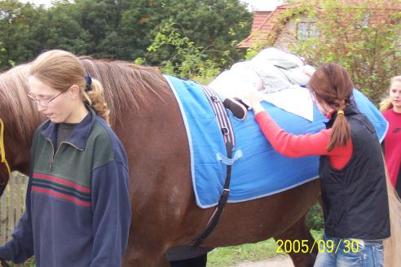

Slide 30
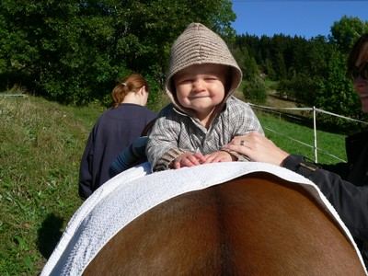
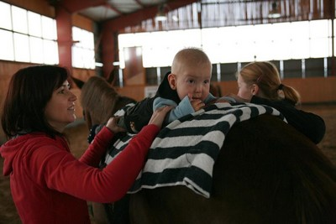
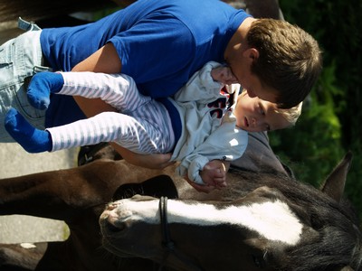
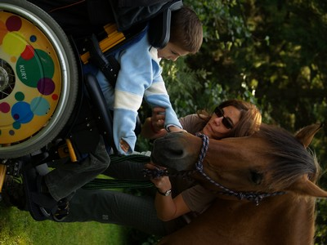

Slide 31
Canisterapie
způsobu terapie, při níž dochází k působení psa na člověka.
zabývá se uplatněním psů v psychoterapii dospělých, dětí, seniorů,
lidí tělesně i mentálně postižených, epileptiků, vězňů.
odehrává se pro dítě v přirozeném prostředí, které navozuje pocit jistoty
realizuje se v prostředí školy, stacionáře nebo letního rekondičního tábora

Slide 32
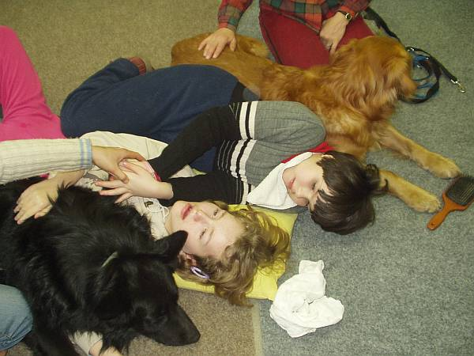
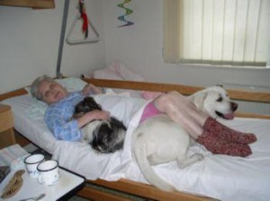
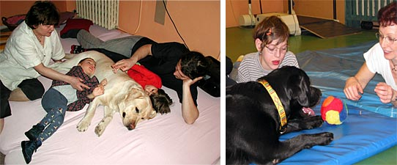

Slide 33
Herní terapie
Teorií hry se zabývá věda LUDOLOGIE.
Pro dítě je hra nejpřirozenější činností, neodmyslitelnou součástí dětského světa, která se odlišuje od světa dospělých.
Hra se využívá i pro diagnostické účely.
Hra má velký význam pro děti s postižením.
Pomáhá překonávat mnohá úskalí.
Při hospitalizacích dítěte často funguje působení herního terapeuta.

Slide 34
Video
Veselá nemocnice

Slide 35
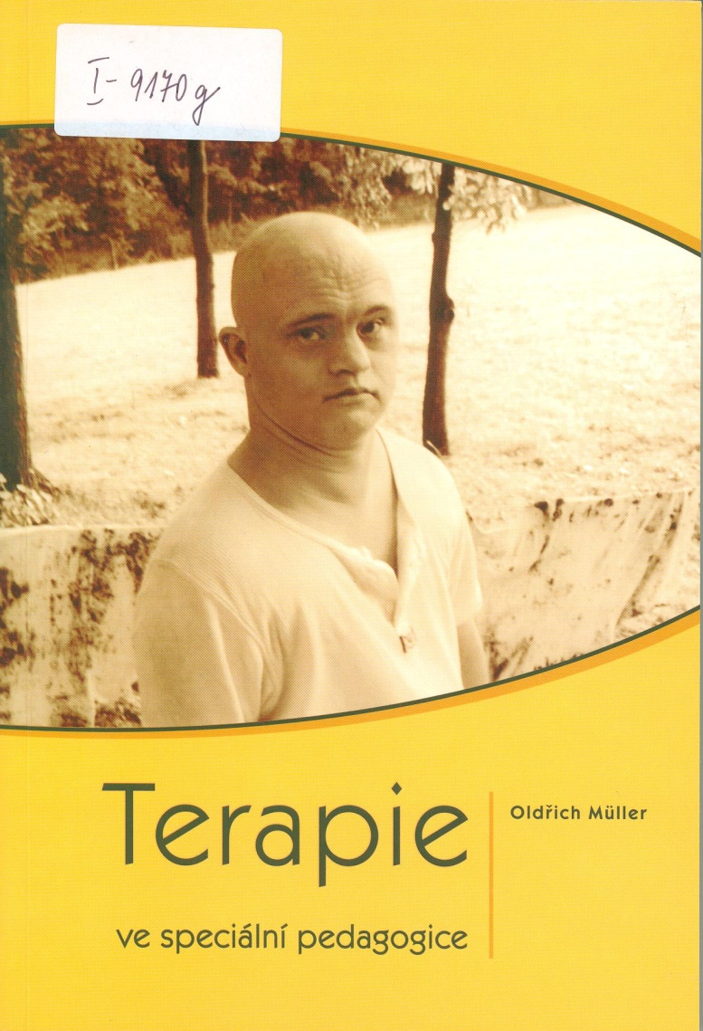

Literatura

Slide 36
Literatura
Hintnausová, M., Hintnaus, L. Účast rodičů a pedagogů při ergoterapii dětí se zdravotním postižením. Praha: IPPP ČR, 1999
Jankovský, J. Ucelená rehabilitace dětí s tělesným a kombinovaným postižením. Praha: Triton, 2001. ISBN 80-7254-192-7
Klenková, J. Možnosti stimulace preverbálních a verbálních schopností vývojově postižených dětí. Brno: Paido, 2000. ISBN 80-85931-91-5
Pipeková, J., Vítková, M. (ed.) Terapie ve speciálně pedagogické péči. Brno: Paido, 2001. ISBN 80-7315-010-7

